Slide 1
Екстремне временске прилике
Универзитет у Новом Саду
Пољопривредни факултет
проф. Илија Арсенић

Slide 2
Екстремне временске прилике подразумевају сушу, поплаве и пратеће појаве клизишта, непогоде, циклоне и торнада, океанске таласе, топлотне и хладне таласе.
Чисто теоријски гледајући, „топлији“ свет будућности би требао да буде влажнији с обзиром да би интензитет испаравања требао да буде већи, а самим тим и обезбеђеност атмосфере влагом за формирање падавина.
Промене у количини падавина, наравно неће бити исте у целом свету. Влажне области би требало да добију још већу количину падавина са значајно већом фреквенцијом појаве поплава. Са друге стране, суве области би требале да буду још сувље са дужим сушним периодима и стално присутном тенденцијом појаве пустиња на местима где их до тада није било.
Генерално, што се више топлоте и влаге унесе у атмосферу то ће се више повећати вероватноћа појаве олуја, урагана и торнада.

Slide 3
Град

Slide 4
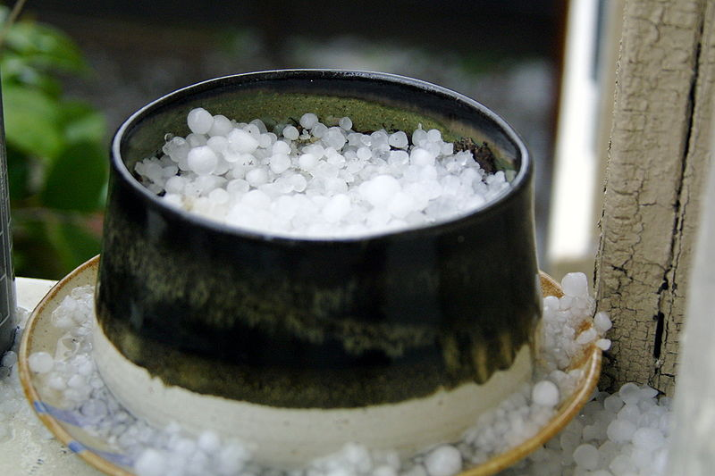
Град

Slide 5
Град
У току живота Cb-a, проток воде је 3,5 милиона тона. Воду усисавају и задржавају узлазне ваздушне струје које достижу брзину преко 35 m/s.
m=3.5 10⁹ kg, LT ~ 2.5 10⁶ J/kg => E~ 10¹⁶ J
Енергија атомске бомбе бачене на Хирошиму 10¹³ J
Просторна расподела падања града је таква да град пада у уском и дугачком појасу
Град се најчешће јавља у поподневним часовима и то 50% - 15-20h, 20% - 12-15h, 13% - 20-01h
Просечно трајање падања града је мање од 15 минута.
Убацивањем језгара кондензације у градоносни облак смањују се зрна града
AgJ је хемијска супстанца која се најчешће користи при пуњењу противградне ракете

Slide 6
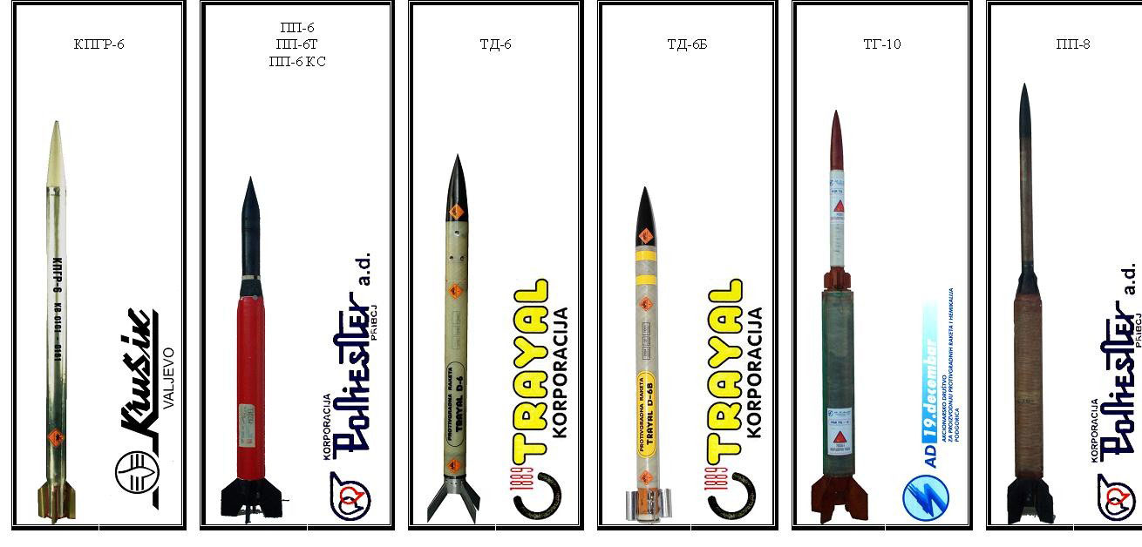
Град

Slide 7
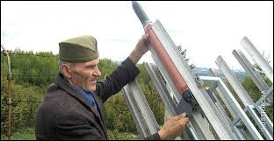
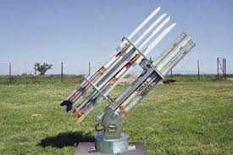
Град

Slide 8
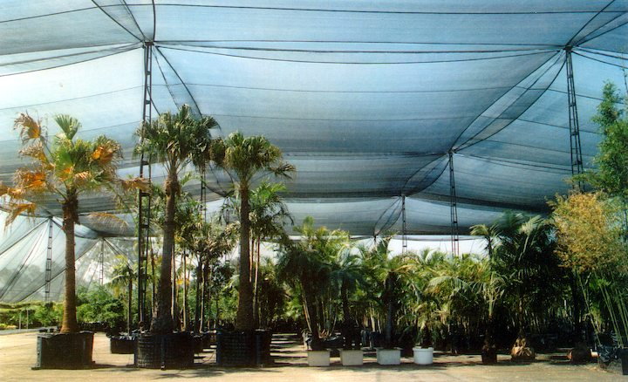
Град

Slide 9
Мраз

Slide 10
Мраз
Мраз, релативно краткотрајан пад температуре ваздуха испод ºC, по својој природи и начину настанка може да буде ради-јациони или адвективни
Радијациони мраз
Адвективни мраз

Slide 11
Мраз
Са становишта пољопривреде најопаснији су рани – јесењи и касни-пролећни мраз.
Основна идеја заштите од мраза је да се спречи да температура биљке падне испод критичне.
Све методе за заштиту од мраза могу се поделити у 3 групе: а) конзервирање топлоте, б) додавање топлоте, ц) мешање ваздуха.

Slide 12
Мраз
Фактори који указују на могућност појаве мраза
Инверзија - Појава при којој температура приземног слоја ваздуха расте са висином. Висина инверзије је висина изнад површине земље на којој температура ваздуха почиње да опада са висином. Интензитет инверзије представља разлику температуре ваздуха непосредно уз површину земље и на висини инверзије.
Већина метода за заштиту од мраза има већу ефикасност у условима јаке инверзије када температура ваздуха нагло расте са висином.

Slide 13
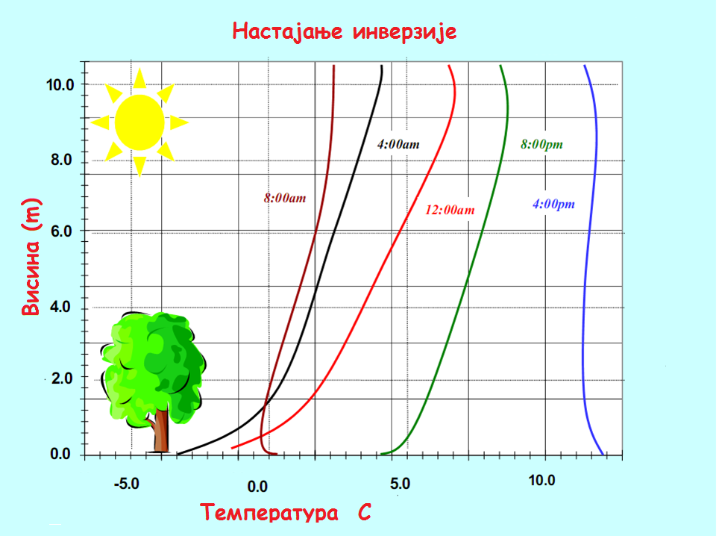

Slide 14
Мраз
Фактори који указују на могућност појаве мраза
Ветар - Природни ветрови мешају хладнији ваздух при тлу са топлијим ваздухом у инверзији изнад. Док ветар дува пад температуре ће бити веома спор. Ова погодност ветрова опада ноћу и праћена је бржим падом температуре. Када је ветар довољно јак, да промеша сав ваздух изнад и унутар дрвећа, температура у воћњаку ће се повећати. Спора кретања, мања од 6 км/х, често изазивају пространо мешање. Стање без ветра је најпогоднија за настанак радијационог мраза.
Облаци - Облачан дан, после кога следи ведра ноћ, изазива највећи ризик од појаве мраза. Облаци током дана спречавају Сунце да загрева земљину површину и уколико је ноћ ведра акумулисана топлота се брзо израчи. Мала количина облака током ноћи је довољна да спречи појаву мраза. Топлота која се губи из воћњака се израчује у дугим таласима, који не могу у потпуности да прођу кроз облаке који садрже водену пару. Ако су облаци ниски и довољно густи, они ће апсорбовати израчену енергију и вратити је назад до воћњака. Облаци који пролазе над воћњаком, током ноћи са мразом могу да доведу чак и до пораста температуре. Мали, изоловани облаци имају мали утицај на пад температуре.

Slide 15
Мраз
Фактори који указују на могућност појаве мраза
Тачка росе - Представља температуру ваздуха на којој долази до кондензације. Ниска тачка росе указује на сув ваздух, што значи да се веома мало топлоте ослобађа током хлађења ваздуха и кондензације влаге. Све ово води ка брзом паду температуре и већој вероватноћи настајања мраза. Искуство је показало да, уколико тачка росе током вечери пређе 5,5 ºC, тада ће се вишак зрачења рефлектовати назад, из атмосфере, сто ће успорити процес хлађења и тиме смањити могућност настајања мраза. Тачка росе мања од 2,2 ºC указује на велику могућност појаве мраза.
Општи временски услови - Посебно погодно време за настанак мраза је крај депресије, које су праћење разведравањем и без могућности појаве кише током дана, тако да су ноћи ведре и мирне.

Slide 16
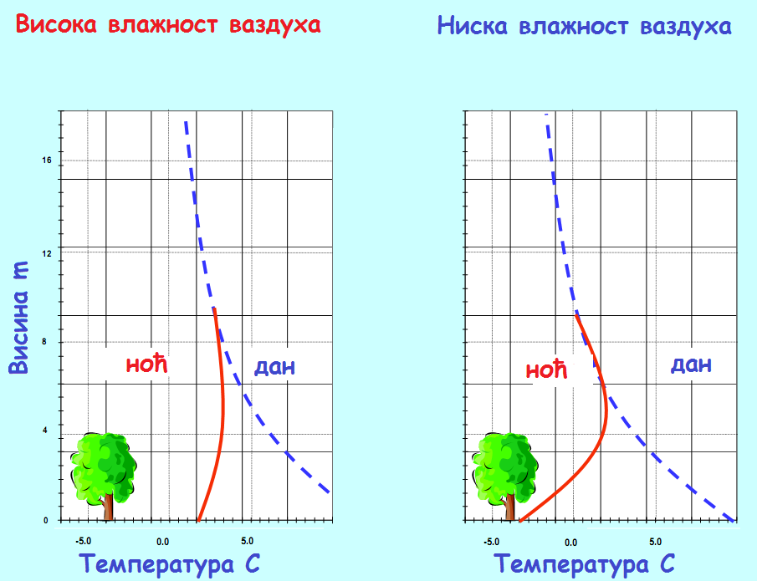

Slide 17
Мраз
Оштећења од мраза
Степен оштећења зависи од нивоа развијености биљке и времена током ког се температура налази испод опасне тачке за тај стадијум развоја биљке. Оштећење настаје када дође до смрзавања делова биљке. Приликом претварања у лед вода се у ћелијама шири и разара ћелијске зидове. Млади изданци се лакше оштећују од старије биљке, зато што су њихови ћелијски зидови знатно тањи и садрже више воде. Мала оштећења од мраза се манифестују као мали жуто-беличасти делови на младом лишћу, који ће на крају потамнети и отпасти. Јаки мразеви могу изазвати очигледна оштећња, а изданци и цветови могу отпасти већ сат времена после замрзавања. Плод може иструлити и отпасти за неколико дана.

Slide 18
Мраз
Стадијум развоја биљке | Критичне температуре (ºC)
 | Кајсија | Бресква | Шљива
Затворен пупољак | -1,1 | -3,9 | -1,1
Пуно цветање | -0,6 | -2,2 | -0,6
Млади, зелени плодови | 0 | -1 | -0,6
Критичне температуре за различите стадијуме развоја биљке

Slide 19
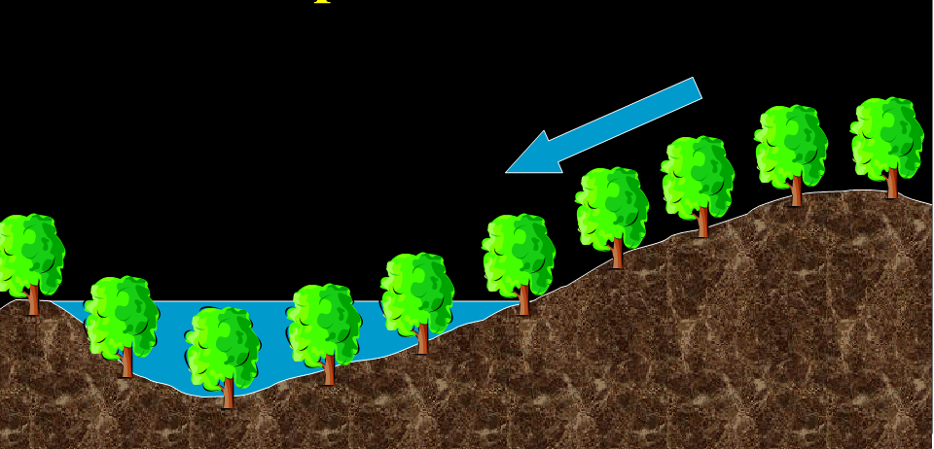
Мраз
Пасивне мере заштите од мраза
Положај воћњака. Уколико је засад постављен на брдовитом терену, треба имати у виду да је хладан ваздух гушћи и тежи од топлог и да се он увек спушта низ брдо формирајући у долини језера хладног ваздуха. На овим местима, као и на сувише изложеним врховима температура ваздуха ће увек да буде нижа него на странама брда на којима хладан ваздух несметано пролази кроз воћњак не задржавајући се. Такође, присуство објеката или високе вегетације на паданима је од значаја јер они могу да блокирају и скрену силазну струју хладног ваздуха чиме се смањује интензитет и трајање мраза.

Slide 20
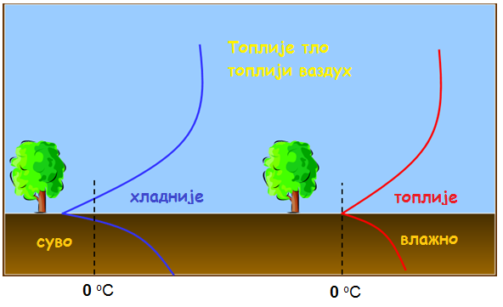
Мраз
Пасивне мере заштите од мраза
Садржај влаге у земљишту. Топлотна проводност и садржај топлоте у земљишту у великој мери су условљени садржајем влаге у земљишту. Када је земљиште влажно, његов топлотни капацитет је већи тако да се током дана акумулише већа количина топлоте која може да се ослободе током ноћи. Ако је садржај влаге у земљишту близу пољског водног капацитета није потребно спроводити наводњавање. Наравно, ако је земљиште веома суво неколико месеци пре сезоне мразева, онда је неопходно обавити наводњавање јер ће сва влага која стигне у површински слој бити брзо транспортована у дубље слојеве земљишта. Прекомерно наводњавање неће дати ниуком погледу боље резултате, а у неким ситуацијама може дати и негативне ефекте.

Slide 21
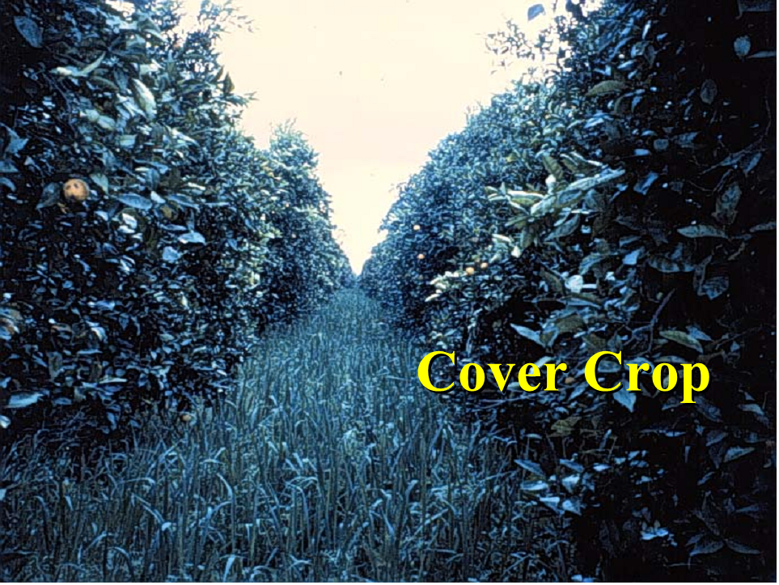
Pasivne mere zaštite od mraza
Pokrivači. Travnati pokrivač u voćnjacima i vinogradima se ponaša kao reflektujuća površina za sunčevo zračenje tako da manje energije može da bude akumulisano u zemljištu i intenzitet mraza se povećava. Zato je skraćivanje ili potpuno uklanjanje travnatog pokrivača jedna od mera zaštite od mraza. U prisustvu veštačkih prekrivača, u značajnoj meri se povećava akumulisana količina toplote u površinskom sloju zemljišta, što u kombinaciji sa vlaženjem zemljišta može značajno da povisi temperaturu vazduha u voćnjaku.
Sve navedene karakteristike lokaliteta mogu da snize ili povise temperaturu vazduha u voćnjaku čak za 2 ºC što u nekim situacijama dovodi do značajnog smanjenja štete od mraza.

Slide 22
Мраз
Активне мере заштите од мраза - конзервирање топлоте
Metod zaštite od mraza koji se zasniva na usporavanju izračivanja (npr. zadimljavanje) ima efikasnost do 4 ºC. Materijali koji se upotrebljavaju u zaštiti od mraza usporavanjem izračivanja su: otpadni materijali, industrijski proizvodi, hemijski proizvodi, hemijska sredstva (amonijum-hlorid, fosfor pentoksid), goriva (otpaci od drveta, vlažna slama, suvo lišće).

Slide 23
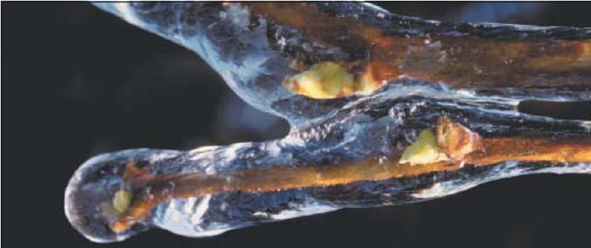
Мраз
Активне мере заштите од мраза - конзервирање топлоте
орошивачи и микроорошивачи – раде на принципу орошавања биљног склопа ситним капљицама воде у циљу ослобађања латентне топлоте мржњења и формирања ледене скраме на површини биљке. Орошавање треба прекинути тек када се истопи лед са површине биљке.
3,7 mm/h заштитити цветове воћки на температури до -6,6 ºC

Slide 24
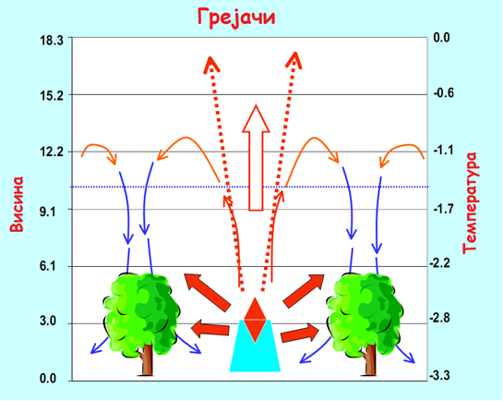
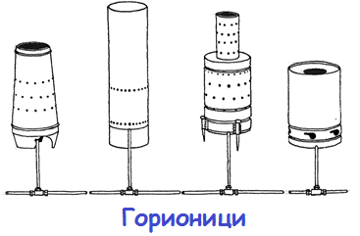
Мраз
Активне мере заштите од мраза - додавање топлоте
Методом заштите од мраза путем загревања приземног слоја ваздуха постиже се повишење температуре ваздуха ослобађањем топлоте из пећи и мешањем ваздуха што доводи до нарушавања инверзије.

Slide 25
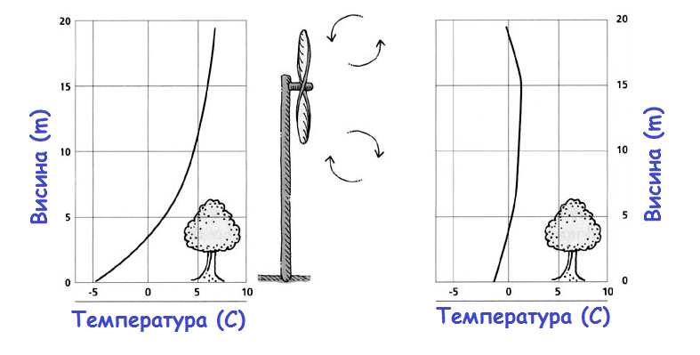
Мраз
Активне мере заштите од мраза – мешање ваздуха
машине за ветар (мешају ваздух) –Мешањем топлијег ваздуха из виших слојева са хладнијим ваздухом при тлу смањују висину инверзије. Ефикасност зависи топографије воћњака, висине слоја инверзије и јачине инверзије. У зависности од услова и топографије, машине за ветар обезбеђују повећање температуре за око 2 ºC и то на површини од 4-5 хектара
Стандардне машине за прављење ветра имају ефективни радијус деловања од око 90-120 м, у зависности од снаге машине. Удари природног ветра ће с једне стране смањити, а са друге повећати радијус деловања машине. Ефективна турбуленција машина за прављење ветра реткоп прелзи раздаљину од 150 м.

Slide 26
Мраз
Контрола мраза запрашивањем укључује три различита концепта:
Прскање за одлагање цветања до неког стадијума развоја
Прскање крошње током мраза ради спречавања ошрећења
Прскања корена током мраза ради спречавања оштећења

